Slide 1
МБДОУ детский сад №7 «Жемчужинка»
«Использование инновационных технологий в процессе развития речи у воспитанников дошкольного возраста»
Подготовила:
Старший воспитатель Константиненко О.С.
Ст. Егорлыкская
2023 г.

Slide 2
Формирование речи у дошкольников является важной и трудно решаемой задачей. Успешное решение этой задачи необходимо как для подготовки детей к предстоящему школьному обучению, так и для комфортного общения с окружающими. Однако развитие речи у детей в настоящем времени представляет собой актуальную проблему, что обусловлено значимостью связной речи для дошкольников.

Slide 3
Целевые ориентиры речевого развития детей в соответсвии с ФОП ДО:
*Достаточно хорошо владеет устной речью, может выражать свои мысли, чувства и желания.
*Может построить речевое высказывание в ситуации общения.
*Может выделять звуки в словах, у него складываются предпосылки грамотности.
*Способен договариваться, учитывая интересы других.
*Проявляет любознательность, задаѐт вопросы, пытается самостоятельно придумывать объяснения явлениям природы, поступкам людей.
*Знаком с произведениями детской литературы.

Slide 4
Технологии развития речи
Традиционные (образец рассказа педагога, построчное заучивание стихотворения, поэтапное рассматривание и описание).
Инновационные - формирующие творческие способности, развивающие нестандартное видения мира, новое мышление.

Slide 5
Инновационные технологии:
Арт- терапия: музыкотерапия, куклотерапия,
сказкотерапия.
Логоритмика (действия сопряженные с речью и
музыкой).
Мнемотехника.
Разнообразные речевые игры и упражнения ( «Какой? Какая?», «Какое?», «Закончи предложение», «Помоги щенку Кузе» и др.), направленные на развитие различных компонентов речи.
ИКТ – технологии.
Синквейн.
Здоровьесберегающие технологии.

Slide 6
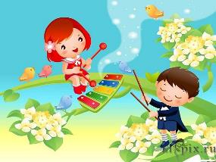
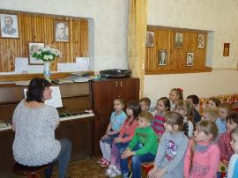
Музыкотерапия –
метод психотерапии, основанный на эмоциональном восприятии музыки.

Slide 7
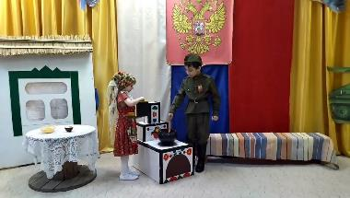
Сказкотерапия
Сказкотерапия – метод, использующий сказочную форму для речевого развития личности, расширения сознания и совершенствования взаимодействия через речь с окружающим миром.

Slide 8
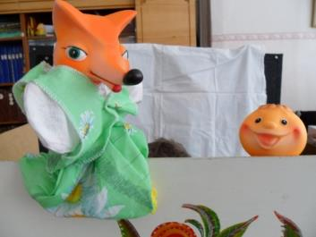
Куклотерапия
Куклотерапия – это раздел арт-терапии, использующий в качестве основного приёма психокоррекционного воздействия куклу, как промежуточный объект взаимодействия ребенка и взрослого.

Slide 9
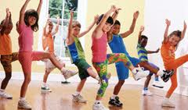
Логоритмика
- это система музыкально - двигательных, речедвигательных и музыкально - речевых игр и упражнений, осуществляемых в целях логопедической коррекции.

Slide 10
Мнемотехника
в переводе с греческого - «искусство запоминания».
Это система методов и приемов, обеспечивающих успешное запоминание, сохранение и воспроизведение информации, знаний об особенностях объектов природы, об окружающем мире, эффективное запоминание структуры рассказа, и, конечно, развитие речи.
Мнемотехника помогает в развитии:
связной речи;
ассоциативного мышления;
зрительной и слуховой памяти;
зрительного и слухового внимания;
воображения;
ускорения процесса автоматизации и дифференциации поставленных звуков.
Две руки (звуки р, р’)

Slide 11
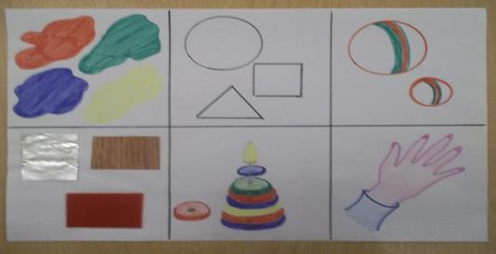
Рассказ об игрушке
1. Цвет
2. Форма
3. Величина
4. Материал
5. Часть игрушки
6. Действие с игрушкой

Slide 12
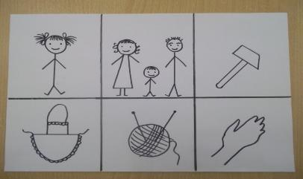
Составление рассказа о своей семье
План рассказа :
1.Ребенок (твое имя)
2. Три человека (имена родителей и членов семьи).
3. Молоток (профессия папы).
4. Фартук (профессия мамы).
5. Клубок (бабушка и дед).
6. Рука (кто помогаем тебе).

Slide 13
Разнообразные речевые игры и упражнения
Игра «Какой? Какая? Какое?»
Цель: закрепить умение соотносить предмет и его признак.
Игра «Закончи предложение»
Цель: формировать умение подбирать родственные слова, образованные от слова гриб, в соответствии со смыслом стихотворения.

Slide 14
Логопедическая игра
«Помоги щенку Кузе»
Цель: развивать фонематическое восприятие, различать звуки с, сь по твердости и мягкости, находить место звуков С, Сь по трем позициям (начало, середина и конец слова), учить подбирать картинки к звуковым схемам.

Slide 15
Под ИКТ
мы понимаем информационно – коммуникативные технологии.
Подразумевается использование ноутбука, интернета, телевизора, мультимедиа оборудования, то есть все это мы используем , чтобы представить широкие возможности для коммуникации.

Slide 16
В условиях детского сада возможно, необходимо и целесообразно использование ИКТ в различных видах деятельности.
НОД в детском саду должны быть эмоциональными, яркими, с привлечением большого иллюстративного материала, с использованием звуков и видеозаписей.
Все это нам обеспечивает компьютерная техника с ее мультимедийными возможностями.

Slide 17
Здоровьесберегающие технологии в образовательном процессе
Цель: формировать у дошкольников представление о значимости физического и психического здоровья человека, воспитывать умение беречь и укреплять свое здоровье.
Задачи: воспитывать у дошкольников культуру сохранения и совершенствования собственного здоровья,
Развивать психические и физические качества и проводить профилактические мероприятия, способствующие укреплению здоровья дошкольников,
Обучать дошкольников пониманию смысла здорового образа жизни и ее ценности жизни других людей.

Slide 18
СИНКВЕЙН
с французского языка переводится как «пять строк», пятистрочная строфа стихотворения.
Правила составления синквейна.
• первая строка – одно слово, обычно существительное, отражающее главную идею;
• вторая строка – два слова, прилагательные, описывающие основную мысль;
• третья строка – три слова, глаголы, описывающие действия в рамках темы;
• четвертая строка - фраза из нескольких слов, показывающая отношение к теме;
• пятая строка – слова, связанные с первым, отражающие сущность темы.

Slide 19
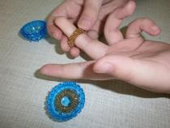
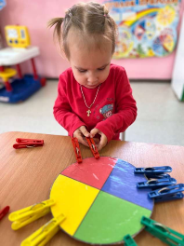
Мелкая моторика
Совершенствование мелкой моторики – это совершенствование речи.
Виды игр и массажа для развития мелкой моторики:
игры с крупными бигуди;
игры с длинными бигуди;
игры с прищепками;
массаж ладонных поверхностей каменными, металлическими или стеклянными разноцветными шариками;
игры с шестигранными карандашами;
массаж камнями;
массаж приборами Су-Джок терапии и др.

Slide 20
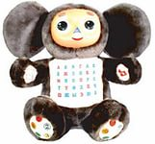
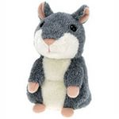
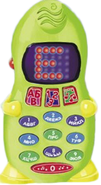
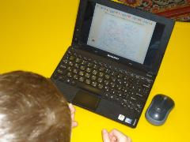
Инновационные технологии
интерактивные игры и игрушки;
презентации;
детские компьютеры и планшеты;
говорящие микрофоны, куклы и др.

Slide 21
Правила и особенности проведения интерактивных мероприятий для детей:
- занятия проводятся обязательно под присмотром педагога;
- речевой материал и другие развивающие игры подбираются в соответствии с возрастом, поставленными целями и задачами;
- количество: не более 1 раза в течение дня и не чаще 3-х раз в неделю в дни наиболее высокой работоспособности;
- непрерывная продолжительность работы с компьютером в форме развивающих игр не должна превышать 10 -15 минут, в зависимости от возраста;
- продолжительность занятия с использованием компьютера для детей, после перенесённых заболеваний в течение 2-х недель, уменьшается до 7-10 минут;
экран видеомонитора должен находиться на уровне глаз или чуть ниже, на расстоянии не ближе 50 см;
- ребёнок, носящий очки, должен заниматься за компьютером в них;
- недопустимо использование одного компьютера для одновременного занятия двух или более детей.
Сайты:
http://mersibo.ru/
http://igraem.pro/
http://www.igraemsa.ru/igry-dlja-detej/poznavatelnye-igry

Slide 22
Спасибо за внимание!

